Slide 1
Система обслуживания читателей библиотеки
Выполняли:
Колобов Евгений
Манько Аким
Деменев Даниил

Slide 2
Введение
Задачи
Провести анализ предметной области и определить сущности библиотеки.
Спроектировать логическую и физическую структуру базы данных, определить таблицы, атрибуты, типы данных и связи между ними.
Создать базу данных с использованием SQL SSMS
Заполнить таблицы базы данных тестовыми данными для демонстрации работоспособности системы.
Реализовать консольный интерфейс при помощи C# и LINQ в Visual Studio
Реализовать основные функции системы:
Функцию логина в аккаунт.
Функции автора.
Функции читателя.
Провести тестирование разработанного программного обеспечения на предмет корректности выполнения операций и целостности данных.
Подготовить отчетную документацию по проекту.
Данный проект посвящен созданию базы данных, которая позволит автоматизировать основные задачи сотрудников библиотеки
Цель проекта - разработать информационную систему «Библиотека», позволяющую автоматизировать: учёт книжного фонда, регистрацию читателей, а также контроль операций по выдаче и возврату книг. Система упростит работу сотрудников библиотеки и предоставить быстрый доступ к актуальной информации.

Slide 3
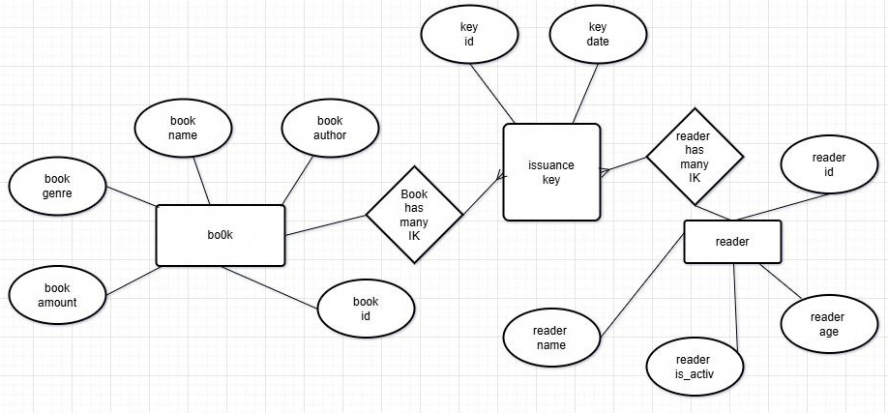
Задачи
База данных
Введение
Провести анализ предметной области и определить сущности библиотеки.
Спроектировать логическую и физическую структуру базы данных, определить таблицы, атрибуты, типы данных и связи между ними.
Создать базу данных с использованием SQL SSMS
Заполнить таблицы базы данных тестовыми данными для демонстрации работоспособности системы.
Реализовать консольный интерфейс при помощи C# и LINQ в Visual Studio
Реализовать основные функции системы:
Функцию логина в аккаунт.
Функции автора.
Функции читателя.
Провести тестирование разработанного программного обеспечения на предмет корректности выполнения операций и целостности данных.
Подготовить отчетную документацию по проекту.
Цель проекта - разработать информационную систему «Библиотека», позволяющую автоматизировать: учёт книжного фонда, регистрацию читателей, а также контроль операций по выдаче и возврату книг. Система упростит работу сотрудников библиотеки и предоставить быстрый доступ к актуальной информации.

Slide 4
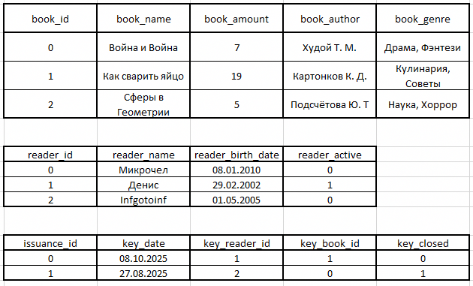
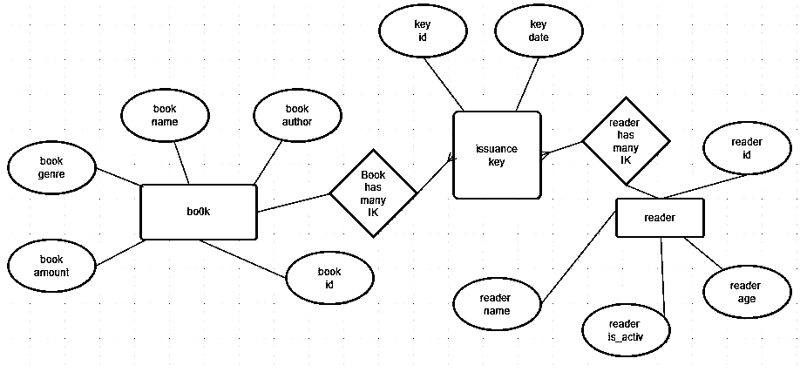
Задачи
Введение
Нормализация
База данных
Исходная
Провести анализ предметной области и определить сущности библиотеки.
Спроектировать логическую и физическую структуру базы данных, определить таблицы, атрибуты, типы данных и связи между ними.
Создать базу данных с использованием SQL SSMS
Заполнить таблицы базы данных тестовыми данными для демонстрации работоспособности системы.
Реализовать консольный интерфейс при помощи C# и LINQ в Visual Studio
Реализовать основные функции системы:
Функцию логина в аккаунт.
Функции автора.
Функции читателя.
Провести тестирование разработанного программного обеспечения на предмет корректности выполнения операций и целостности данных.
Подготовить отчетную документацию по проекту.

Slide 5
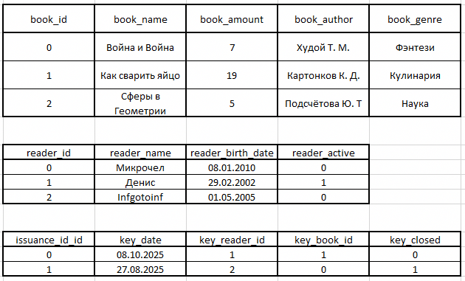
Задачи
Введение
Нормализация
База данных
Исходная
1НФ
Провести анализ предметной области и определить сущности библиотеки.
Спроектировать логическую и физическую структуру базы данных, определить таблицы, атрибуты, типы данных и связи между ними.
Создать базу данных с использованием SQL SSMS
Заполнить таблицы базы данных тестовыми данными для демонстрации работоспособности системы.
Реализовать консольный интерфейс при помощи C# и LINQ в Visual Studio
Реализовать основные функции системы:
Функцию логина в аккаунт.
Функции автора.
Функции читателя.
Провести тестирование разработанного программного обеспечения на предмет корректности выполнения операций и целостности данных.
Подготовить отчетную документацию по проекту.

Slide 6
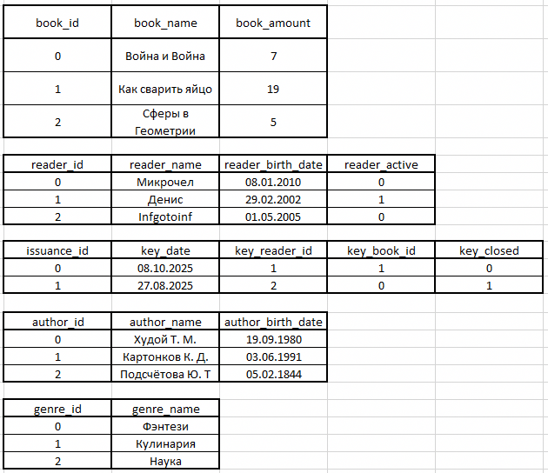
Нормализация
Исходная
2НФ
1НФ

Slide 7
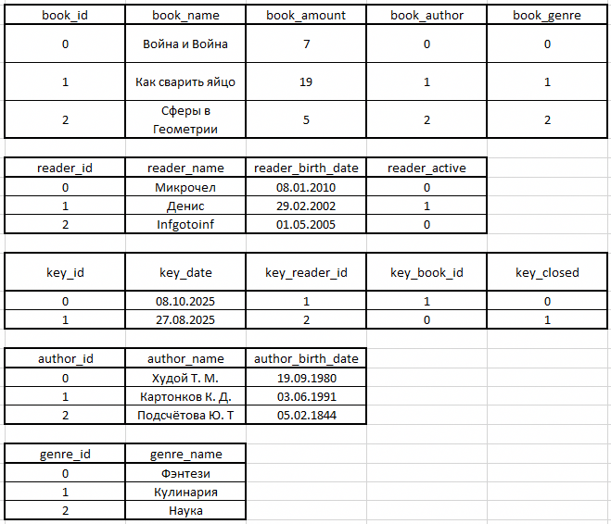
Нормализация
Исходная
3НФ
2НФ
1НФ

Slide 8
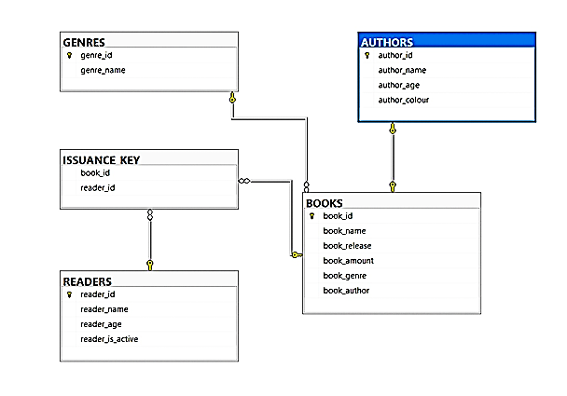
Нормализация
Исходная
3НФ
1НФ
2НФ

Slide 9
Диаграмма из СУБД
Исходная
1НФ
3НФ
2НФ

Slide 10
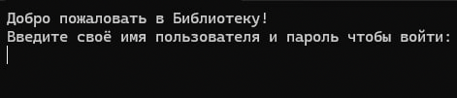
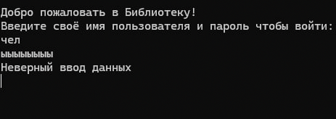
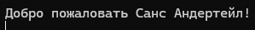
Интерфейс пользователя

Slide 11
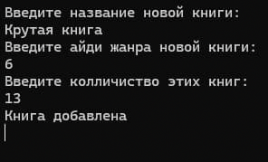
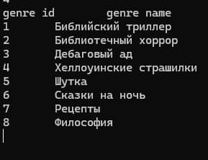
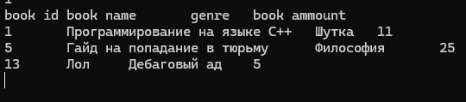
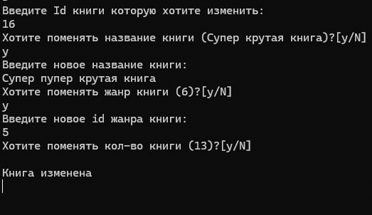
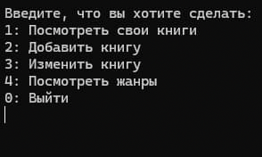
Интерфейс автора

Slide 12

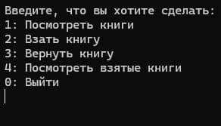
Интерфейс читателя

Slide 13
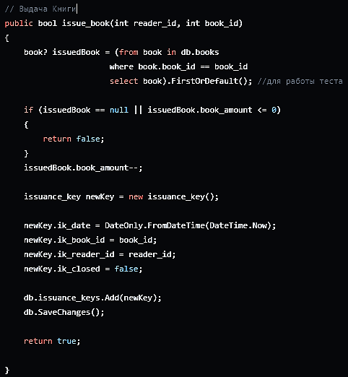
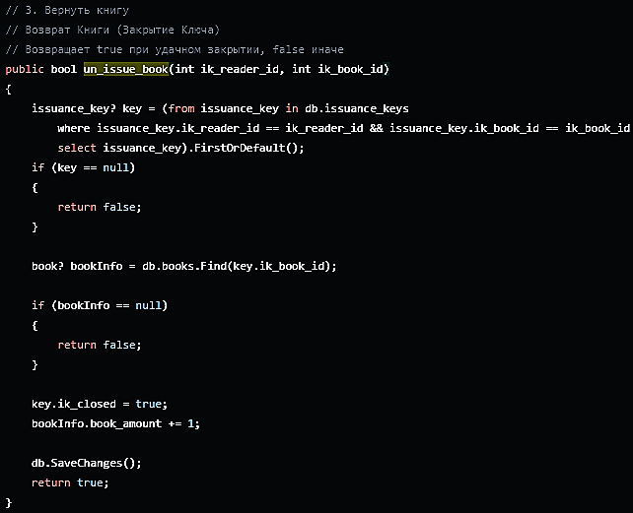
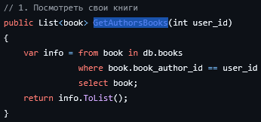
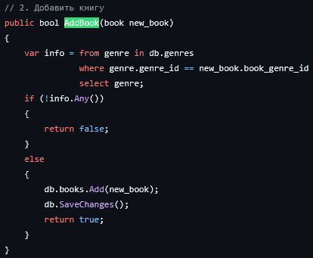
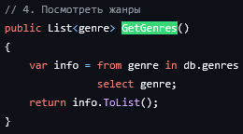
Функции

Slide 14
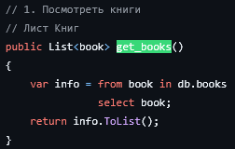
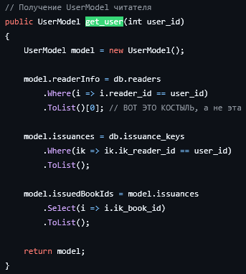
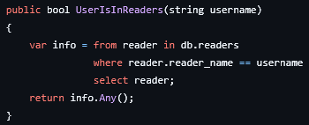
Функции

Slide 15
Функции

Slide 16
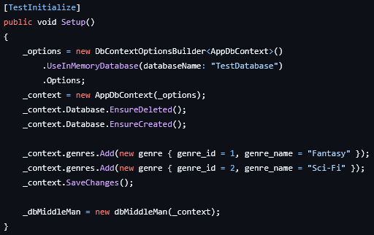
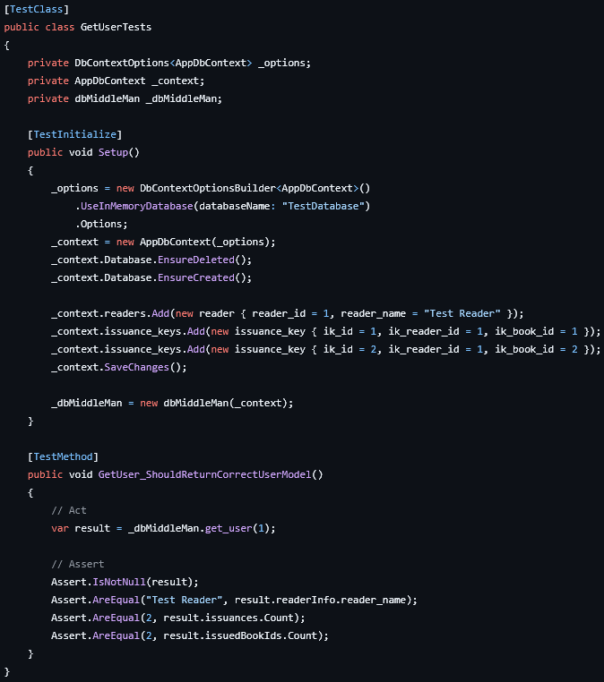

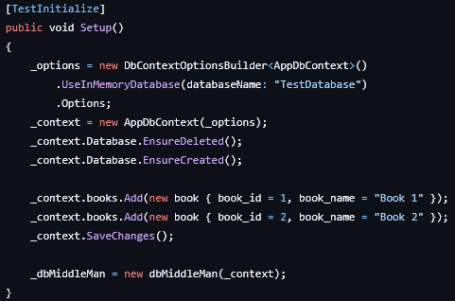
Тестирование

Slide 17
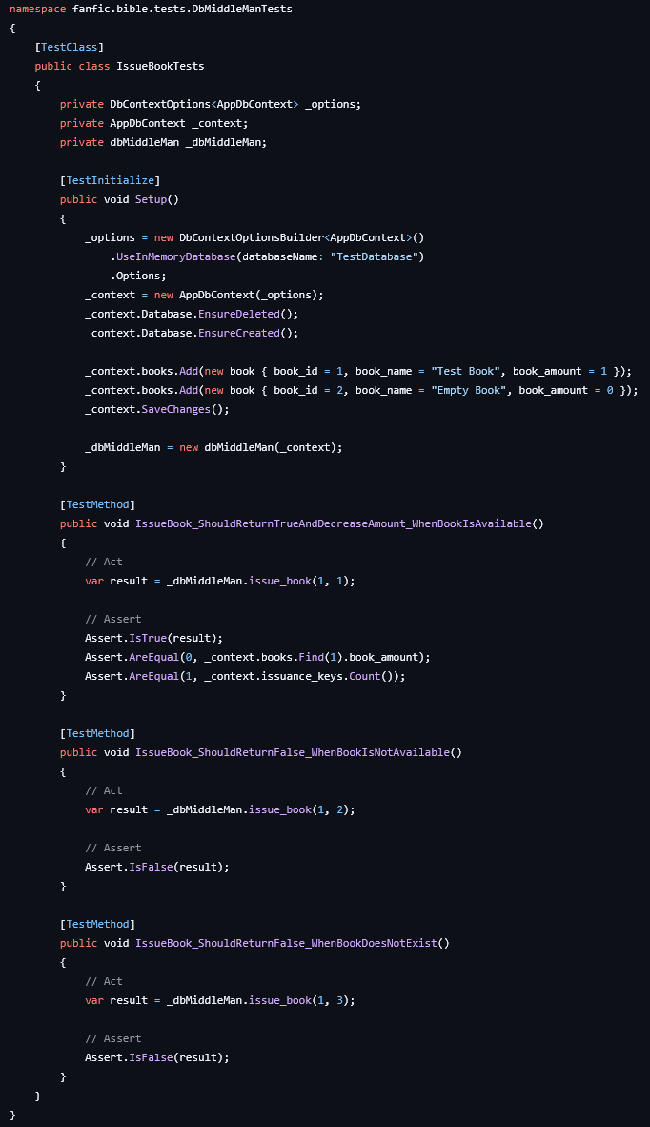
Тестирование

Slide 18
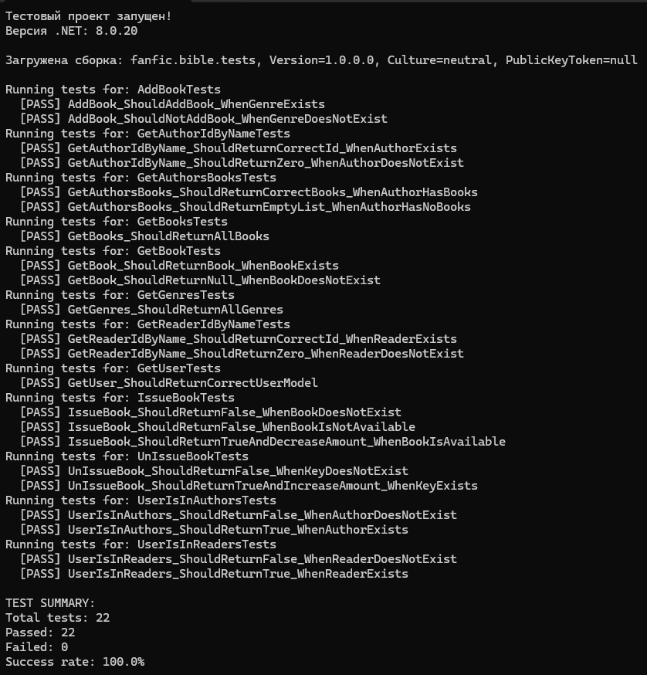
Все реализованные модульные тесты были запущены с помощью отдельного тестового приложения. Все тесты успешно пройдены, что подтверждает корректность работы ключевых функций бизнес-логики программы.
Тестирование

Slide 19
Все реализованные модульные тесты были запущены с помощью отдельного тестового приложения. Все тесты успешно пройдены, что подтверждает корректность работы ключевых функций бизнес-логики программы.
Результаты тестирования
Спроектирована и реализована реляционная база данных, отвечающая требованиям предметной области и нормализованная до 3НФ.
Создано консольное приложение на C# с использованием LINQ, которое предоставляет основной функционал для двух ролей пользователей: автора и читателя.
Разработан и интегрирован отдельный модуль для автоматизированного тестирования, что позволило обеспечить высокое качество и надежность ключевых функций программы.

Slide 20
Заключение
Все реализованные модульные тесты были запущены с помощью отдельного тестового приложения. Все тесты успешно пройдены, что подтверждает корректность работы ключевых функций бизнес-логики программы.
Спроектирована и реализована реляционная база данных, отвечающая требованиям предметной области и нормализованная до 3НФ.
Создано консольное приложение на C# с использованием LINQ, которое предоставляет основной функционал для двух ролей пользователей: автора и читателя.
Разработан и интегрирован отдельный модуль для автоматизированного тестирования, что позволило обеспечить высокое качество и надежность ключевых функций программы.

